Slide 1
Capitolo 1
Introduzione alla Finanza Aziendale

Slide 2
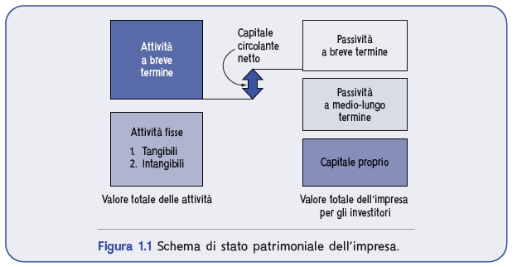
Capitolo 1
Introduzione alla Finanza Aziendale

Slide 3
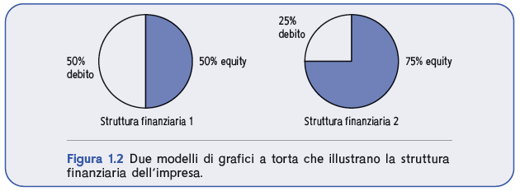
Capitolo 1
Introduzione alla Finanza Aziendale

Slide 4
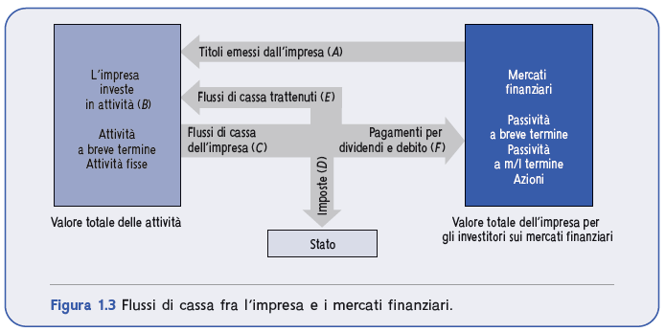
Capitolo 1
Introduzione alla Finanza Aziendale

Slide 5
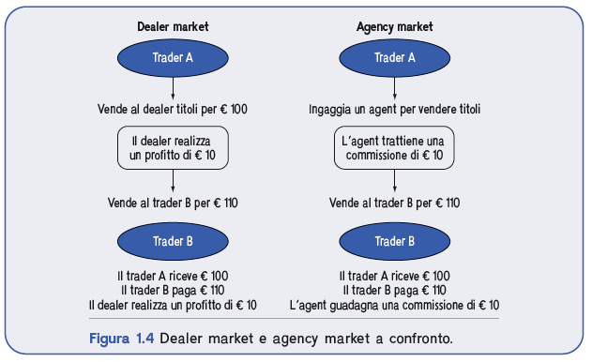
Capitolo 1
Introduzione alla Finanza Aziendale

Slide 6
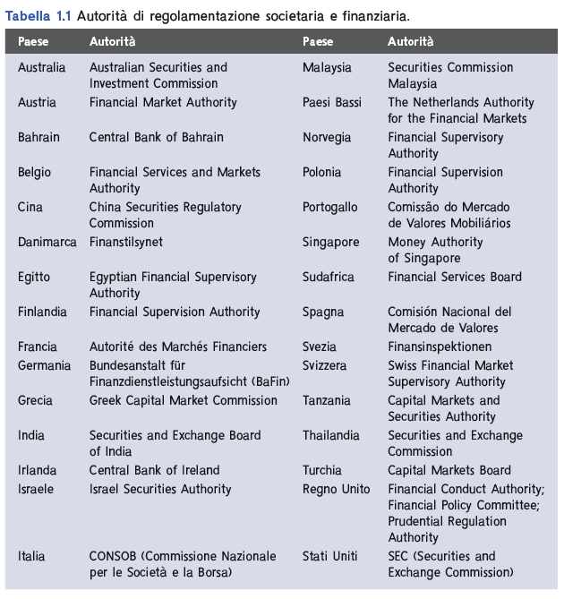
Capitolo 1
Introduzione alla Finanza Aziendale

Slide 7
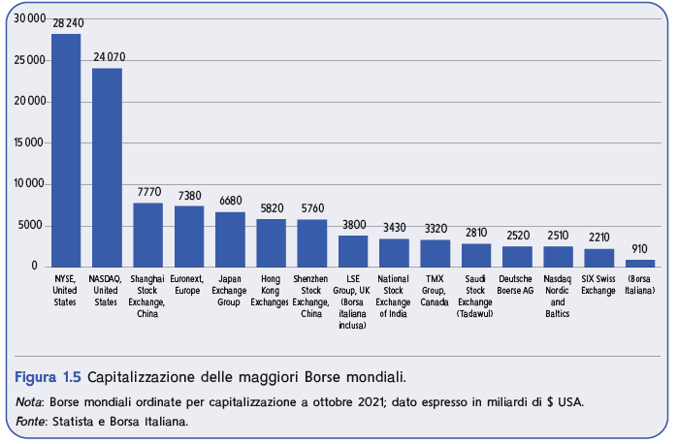
Capitolo 1
Introduzione alla Finanza Aziendale

